Slide 1
CSS3 页面布局
2020年6月28日

Slide 2


本章目标
会使用传统布局排版网页元素
会使用弹性伸缩布局排版网页元素

Slide 3
布局模型概述
布局模型 , 就是对于网页的一种排版模式 , 作为一个前端工程师(远古时期称为页面仔) , 现在的任务与责任越来越大 , 再往后工作生涯中, 必须要有一种能力 , 那就是对页面的排版能力 , 如果最基本的网页布局不清不楚不明不白 , 何谈“组件化 ”?
通常来说 ,CSS分为三种布局模式:
流动模型（Flow）
浮动模型（Float）
层模型（Layer）

Slide 4
布局模型概述
流动模型（Flow）
块状元素都会在所处的包含元素内自上而下按顺序垂直延伸分布，因为在默认状态下，块状元素的宽度都为100%。实际上，块状元素都会以行的形式占据位置。
在流动模型下，内联元素都会在所处的包含元素内从左到右水平分布显示。
浮动模型（Float）
任何元素在默认情况下是不能浮动的，但可以用 CSS 定义为浮动，如 div、p、table、img 等元素都可以被定义为浮动。
层模型（Layer）
绝对定位(position: absolute)
相对定位(position: relative)
固定定位(position: fixed)

Slide 5
布局模型概述
如果按照类型来对布局模型分类 , 则可分为 :
无任何布局模式；
表格布布局模式；
浮动布局模式；
定位布局模式；
Flexbox 布局模式；
多列布局模式；
Grid 布局模式；
不规则布局模式；

Slide 6
无任何布局模式
历史上最早的一个网页是 1990 年 12 月 20 日，欧洲核子研究组织（CERN）的科学家家蒂姆 . 伯纳斯 . 李在瑞士的研究中心创建的，最初仅为 CERN 内部的科学家所使用。在这个阶段，网站的内容主要是文字内容和图片为主，制作方法非常的简易。比如万维网（WWW），欧洲核子研究组织的一帮科学家为了方便看文档，传论文而创造的。
这个时候的 Web 网页主要是基于 Document。Document 就是用标记语言加上超链接写成的由文字和图片构成的 HTML 页面，这样的功能已经完全能满足学术交流的需要，所以网页的早期形态和 Document 一样，完全基于 HTML 页面，并且所有内容都是静态的

Slide 7
表格布局模式
表格模式的出现 , 是在CSS没有出现之前 , 因为从第一个网页问世开始后 , 开始追求美观方便等, 但是因为没有CSS , 所以只能拿基本标签做一些简单布局, 恰巧 , 表格好像正好能实现这种效果 , 在最初的网页设计中 , 喜欢使用可视化软件来直接制作网页 , 比如DreamWeaver , 特点在于能直接拉拽元素进行设计 .
为什么会用表格来进行布局?(就是我们所熟知的table)
表格可以容纳文字、图片、链接、表单以及表格等。
表格的行列模式, 配合合并, 正好可以实现出想要的简单页面效果
可观性好，当用户插入一个表格的时候就可以立即看到效果；
简单方便，适合初入门的用户操作；
可读性好，稍微懂一点 HTML 的同学就能看懂。

Slide 8

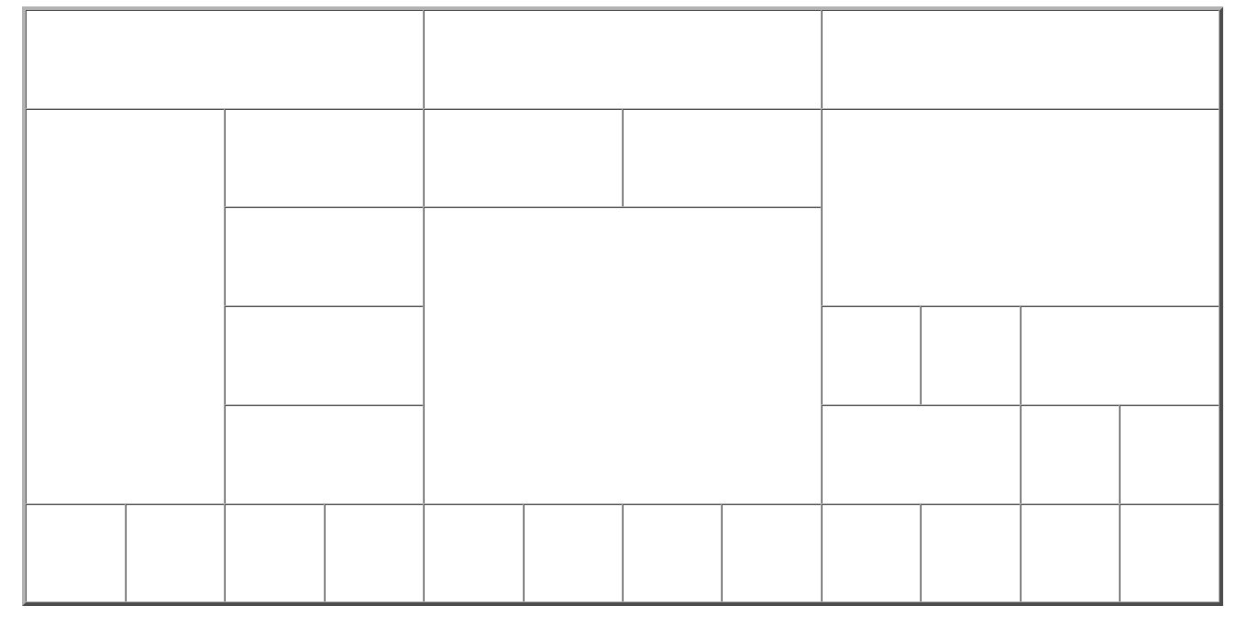
表格布局模式
灵活运用合并实现表格布局
2005年的淘宝

Slide 9
表格布局模式
表格布局在早期实现页面简单布局确实可行, 但是当页面复杂程度越来越高 , 表格就显得比较鸡肋 , Web 被非可视化设备渲染的时候，表格会出问题。另外，表格在大型显示设备上会强迫用户左右滚动。特别是在 CSS 出现之后，更是被人嫌弃，事实上对表格的责难主要有：
代码臃肿；
页面渲染性能问题；
不利于搜索引擎优化；
可访问性差；
不够语义。
慢慢的, 表格就变得越来越少作为页面布局使用, 而是仅仅作为数据展示的普通表格使用

Slide 10
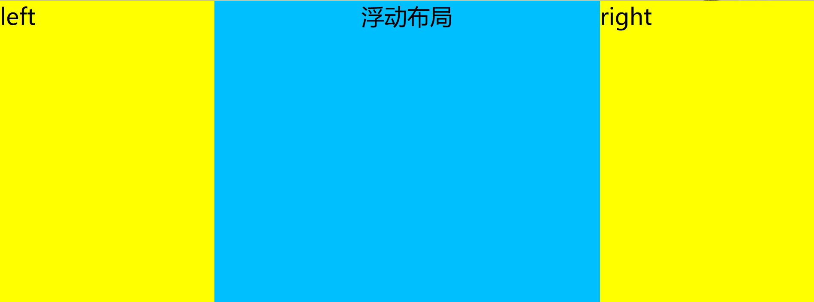
浮动布局模式
在表格布局之后 , 盛行一种布局 – 浮动布局 . 最为经典的是”圣杯” 与 “双飞翼”
其实 CSS 中的浮动布局，它的初衷并不是用来布局的，而是用来处理文本的一种排版方式。但是广大的 CSSer 发挥其无穷的智慧，硬是将其用于 Web 的布局中。这种布局方式成为一种主流的布局方式，并且持续了很多年。直到 Flexbox 布局的出现和移动端的兴起，浮动布局才慢慢的被其取替。

Slide 11
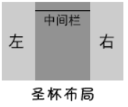
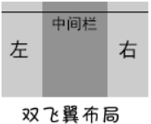
圣杯与双飞翼
圣杯布局与双飞翼布局看起来都是类似效果的 :
三列布局 , 左右两边宽度固定 , 中间自适应
三列全部浮动 , 左右两列加上负的外边距用于与中间列并排
圣杯布局，为了中间div内容不被遮挡，将中间div设置了左右padding-left和padding-right后，将左右两个div用相对布局position: relative并分别配合right和left属性，以便左右两栏div移动后不遮挡中间div。
双飞翼布局，为了中间div内容不被遮挡，直接在中间div内部创建子div用于放置内容，在该子div里用margin-left和margin-right为左右两栏div留出位置。

Slide 12
圣杯与双飞翼
圣杯布局：左、中、右。中间的宽度为100%，独占一行。使用负边距（margin-left）把左右两列拉到和中间列同一行。
左列使用margin-left:-100%；
右例使用margin-left: -右列宽度；
同时左、中、右三列的容器设置左右padding来给左右两列留下相应宽度（左、右列宽度）。
双飞翼布局和圣杯布局类似，也是左，中，右三列，中列里面会再套一个容器。
中列宽度设置为100%；
使用负边距margin-left把左右两列拉到和中列同一行；
在中列内的容器div设置margin-left和margin-right给左右两列留下对应的空间。

Slide 13
浮动布局模式
浮动布局这样做的优点就是在图文混排的时候可以很好的使文字环绕在图片周围。另外当元素浮动了起来之后，它有着块级元素的一些性质例如可以设置宽高等 , 并且能够设置方向(left/right) ,兼容性较好 ,浮动元素不会挡住没有浮动元素中的文字, 没有浮动的文字会自动给浮动的元素让位置。这才是设计浮动的初衷。
浮动布局最大的问题在于 , 元素都设置了浮动以后, 会出现边框塌陷的问题 , 而边框塌陷的解决方法有很多种, 如果能解决这个问题 , 浮动布局的使用也没有什么其他大缺点了
浮动布局兴起 , 造成一种现象 , 唾弃表格 ,滥用div+CSS(浮动) , 认为一个网页的优秀程度取决于div的数量 , 这明显是片面的 , 一个优秀的网页应该由多个不同的语义化标签混合组成(不冗余的情况下)

Slide 14
定位布局概述
标准流和浮动流都只能在水平或垂直方向布局元素，但现实是，我们可能需要在上下左右几个方向上同时偏移元素，定位流正是为了解决这一问题而设计的。通过设置元素的position属性，可以让元素处于定为流中，并通过left、right、top、bottom属性设置元素具体的偏移量。

Slide 15
定位布局分类
relative 相对定位，元素保留在标准流中所占用的位置，但实际是边框及以内的部分将显示在偏移之后的位置。即虽然元素已经不再原来的位置了，但之前所占用的空间并不会被释放给其他标准流中的元素。
absolute 绝对定位，元素脱离标准流，浏览器把它视作块级元素，不论定位之前它是何种元素，其他元素也将无视它。绝对定位的偏移量是相对于其有定位属性的第一个祖先元素的。
fixed 固定定位，固定定位和绝对定位相似，但它的偏移量固定的相对于浏览器窗口。
定位布局一般都会结合层级使用, 所以也就是之前提到的 “ 层布局模型 ”

Slide 16
定位布局优缺点
优点
灵活使用各类定位 , 使得网页元素的位置摆放更加得心应手
使用简单, 即使是初学CSS也能很快理解定位布局的使用
弊端 :
需要明确指定元素的大小；
需要明确计算元素位置坐标；
难于维护。

Slide 17
Flexbox 布局
布局的传统解决方案，基于盒状模型，依赖 display属性 + position属性 + float属性。它对于那些特殊布局非常不方便，比如，垂直居中就不容易实现。
2009年，W3C提出了一种新的方案—-Flex布局，可以简便、完整、响应式地实现各种页面布局。
Flex是Flexible Box的缩写，意为”弹性布局”，用来为盒状模型提供最大的灵活性。
任何一个容器都可以指定为Flex布局。

Slide 18
Flexbox布局
弹性布局方式首先要明白两个概念
容器 : 能够装载项目的一类事务 , 在HTML中容器有<table></table> <div></div>等 , 容器有容器属性 。
项目 : 对于table来说 , tr td等都为容器中的项目 , 对于父级div来说 , 所包含的div、p等元素 , 都是这个div的项目 , 项目有项目属性

Slide 19
Flexbox布局
使用flexbox布局, 首先设置容器为flex布局 ;
div { display : flex }
兼容性问题 , 1.Webkit 内核的浏览器，必须加上-webkit前缀。
flex容器属性
flex-direction - - - 控制项目排列方向
flex-wrap - - - 控制项目是否换行及如何换行
flex-flow - - - 属性1 , 2 的简写方式
justify-content - - - 定义了项目在轴线上的对齐方式
align-items - - - 定义项目在交叉轴上如何对齐
align-content - - - 定义了多根轴线的对齐方式

Slide 20
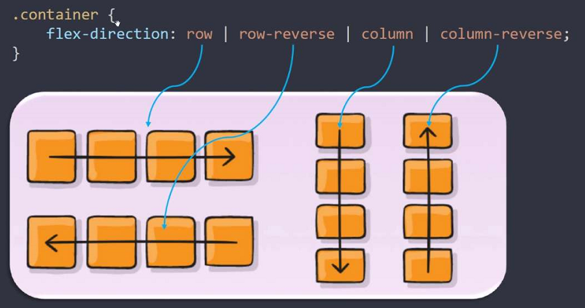
Flexbox布局
flex-direction - - - 控制子元素排列方向
横向 : row 左往右排列 row-reverse 右往左排列
纵向 : column 从上到下排列 column-reverse 从下往上排列
* 如果项目总长度/高度如果超出容器长度 , 会自动缩小项目长度/高度

Slide 21
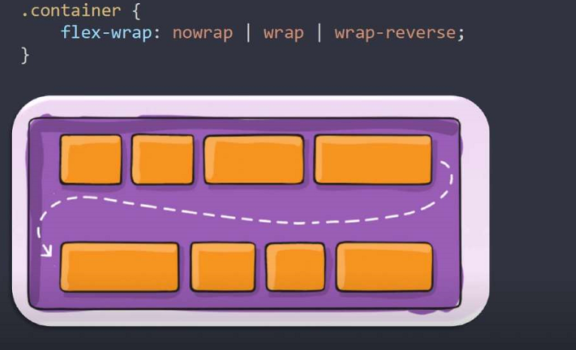
Flexbox布局
flex-wrap - - - 控制换行及如何换行
nowrap默认不换行 wrap换行 wrap-reverse 反向换行

Slide 22
Flexbox布局
flex-flow - - - flex-direction和flex-wrap的合写
flex-flow : flex-direction flex-wrap
.main{
height: 250px;
display: flex;
/*flex-flow是flex-direction和flex-wrap的简写*/
flex-flow: column wrap;
}

Slide 23
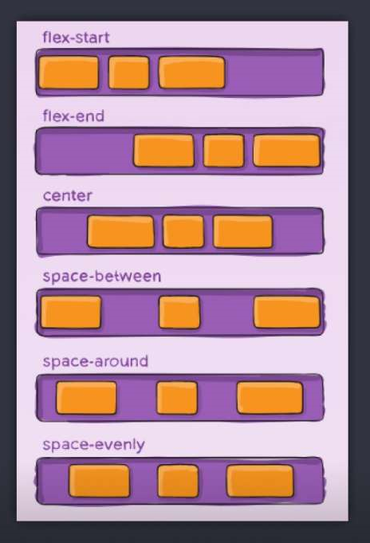
Flexbox布局
项目在轴线上的对齐方式(水平)
justify-content属性
flex-start 起始对齐
flex-end 尾端对齐
center 居中对齐
space-between 分散对齐
space-around 两侧间隔相等
space-evenly 间隔都相等 , 但是兼容性差 , 暂不使用

Slide 24
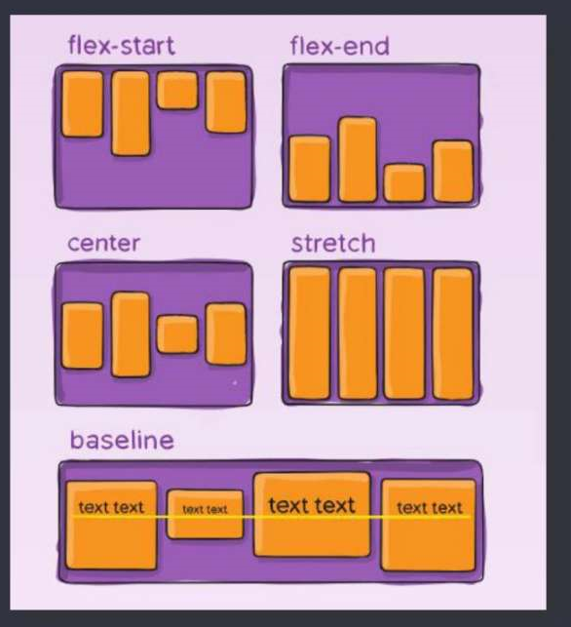
Flexbox布局
项目在交叉轴上如何对齐(垂直)
align-items属性
flex-start 交叉轴的起始位置
flex-end 交叉轴的终点位置
center 交叉轴中间对齐
stretch 如果项目设置高度, 无效果 如果项目未设置高度或设为 auto，将占满整个容器的高度
baseline 项目的第一行文字的基线对齐

Slide 25
Flexbox布局
align-content - - - 定义了多根轴线的对齐方式
当容器中有多行项目（前提是允许换行），每一行项目就会产生一根主轴，多行项目就有多根主轴。这个属性决定这多根主轴之间的位置关系。
flex-start 起始对齐
flex-end 尾端对齐
center 居中对齐
space-between 分散对齐
stretch 如果项目设置高度, 无效果
如果项目未设置高度或设为auto，将占满整个容器的高度
space-around 两侧间隔相等
* 参考align-items 与 justify-content 属性的取值

Slide 26
Flexbox布局
除了有容器布局属性 , 还有项目属性
flex项目属性
order - - - 定义该项目的排列属性排列顺序
flex-grow - - - 定义项目的放大比例
flex-shrink - - - 定义项目的缩小比例
flex-basis - - - 定义项目在分配多余空间之前占据的主轴空间
flex - - - 前三个属性的简写模式
align-self - - - 项目单独设置的垂直对齐方式

Slide 27
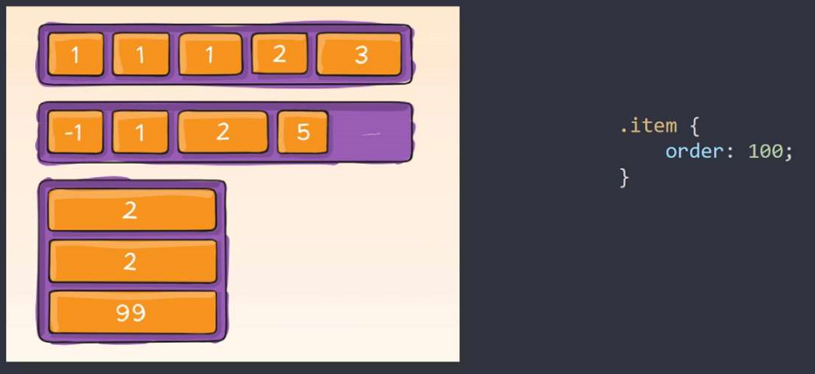
Flexbox布局
order - - - 定义该项目的排列属性排列顺序
给定的属性值越小 , 排列越靠前 , 默认为0 , 可为负数

Slide 28
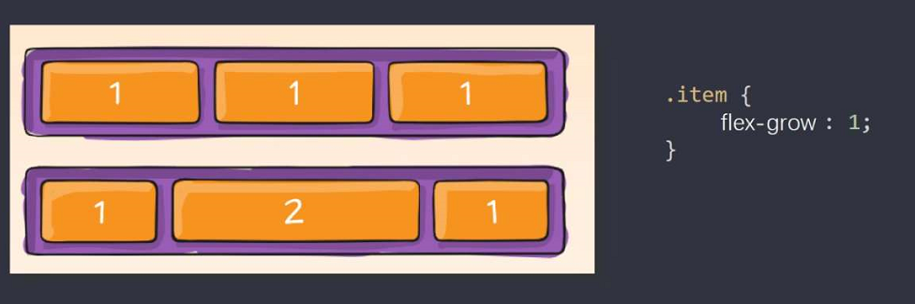
Flexbox布局
flex-grow - - - 定义项目的放大比例
指的是剩余的空间比例分配 ,默认为0 , 意思是有存在也不放大

Slide 29
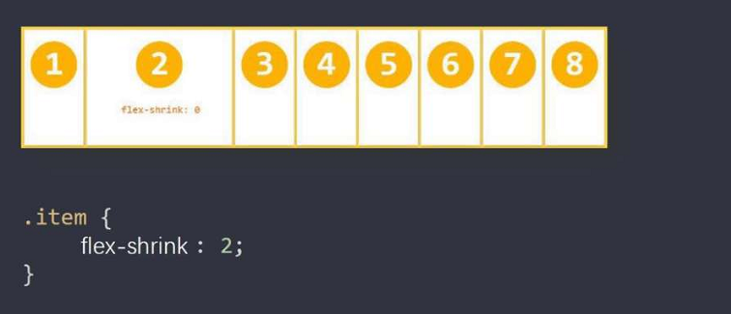
Flexbox布局
flex-shrink - - - 定义项目的缩小比例
与flex-grow相反 , 当父容器空间不足时 , 给项目设置缩小值
默认值为1 , 意思为按等比例缩小 , 数值越大, 缩小比例越大
该属性只有在容器未设置换行时有效
常设置多个项目为1 , 一个为0 , 0的则不变化, 其余的则等比缩小

Slide 30
Flexbox布局
flex-basis - - -定义项目在分配多余空间之前占据的主轴空间
与width相似但又不同 :
单独使用width , 正常使用 , 内容溢出不处理
单独使用flex-basis , 内容溢出会自动变大(类似行内) , 设置的值相当于最小width
同时使用时, 宽度最大为两者最大值 , 最小为最小值 , 内容溢出不处理
没有flex-basis , 则与width相等 , 两者都没有 , flex-basis为内容宽度

Slide 31
Flexbox布局
flex - - - 简化形式
flex-grow flex-shrink flex-basis
默认为 0 1 auto
flex:auto 等同于 flex: 1 1 auto , 可放大也可缩小
flex:none 等同于 flex: 0 0 auto , 不可放大，也不可缩小。

Slide 32
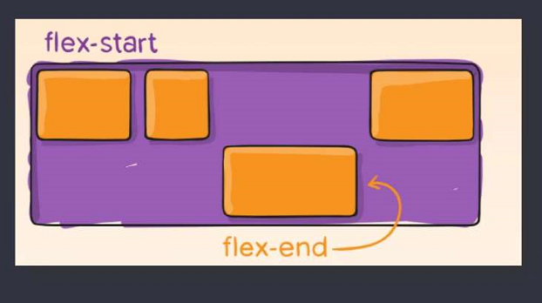
Flexbox布局
align-self - - - 项目单独设置的垂直对齐方式
允许单个项目与其他项目有不一样的对齐方式
与align-items作用类似(单个与所有的区别) , 默认值为auto , 表示继承align-items , 所以会覆盖align-items属性
如果没有父容器 , 则等同于stretch
align-self:flex-start
align-self:flex-end
align-self:center
align-self:baseline
align-self:stretch

Slide 33
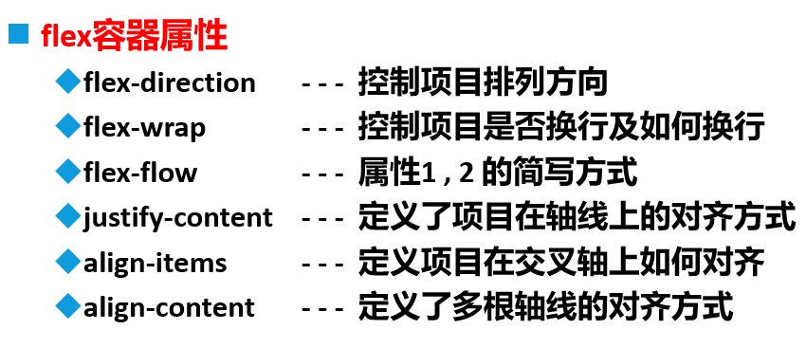
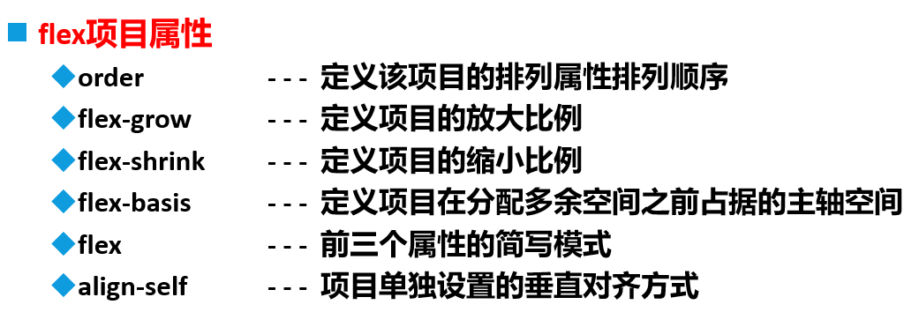
总结
flexbox布局

Slide 34
Thanks

